Slide 1
MİNİMUM YOLU BULAN ALGORİTMASI
Ethem Uğur DEMİR
18MY93027

Slide 2

Kullanılan program: Visual Studio
Kullanılan Programlama Dili: C#
Danışman
Öğr. Gör. Nilgün İncereis
Bölüm:Mobil Teknolojileri

Slide 3
DİJKSTRA ALGORİTMASI NEDİR?
Dijkstra algoritması adını kurucusu Dijkstra’dan alır. Algoritmanın temel amacı Graf üzerindeki en kısa yolu bulmaktır. Graf ismi duyanların kafasını karıştırabilir. Bizler bilgisayar ortamında verileri tutarken belirli bir mantıkla tutmak zorundayız. En çok kullandığımız yöntemlerden birisi de verileri graf formatında tutmaktır. Graflar, üzerindeki düğümlerin birbirleri ile ilişkilerin gösterilmesi bakımından oldukça çok tercih edilmektedir.

Slide 4
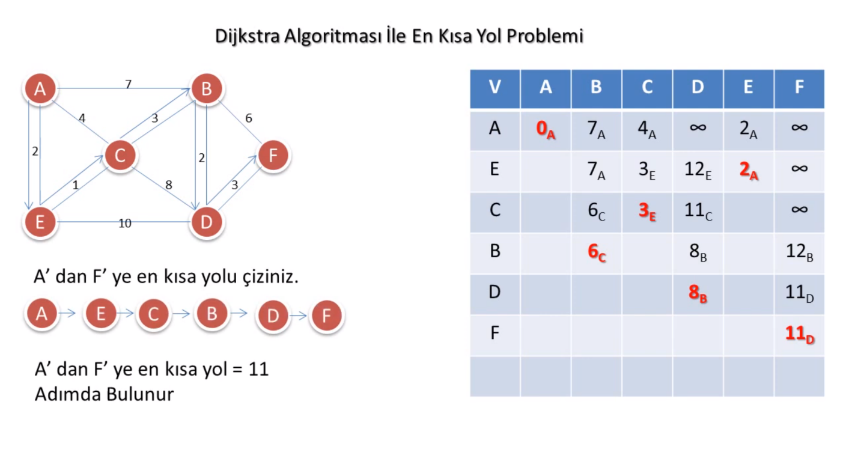

Slide 5
Bellman Ford Algoritması
Algoritma Dijkstra algoritmasında olduğu gibi en küçük değere sahip olan kenardan gitmek yerine bütün graf üzerindeki kenarları test eder. Bu sayede aç gözlü yaklaşımının handikabına düşmez ve her düğüme sadece bir kere bakarak en kısa yolu bulmuş olur.

Slide 6
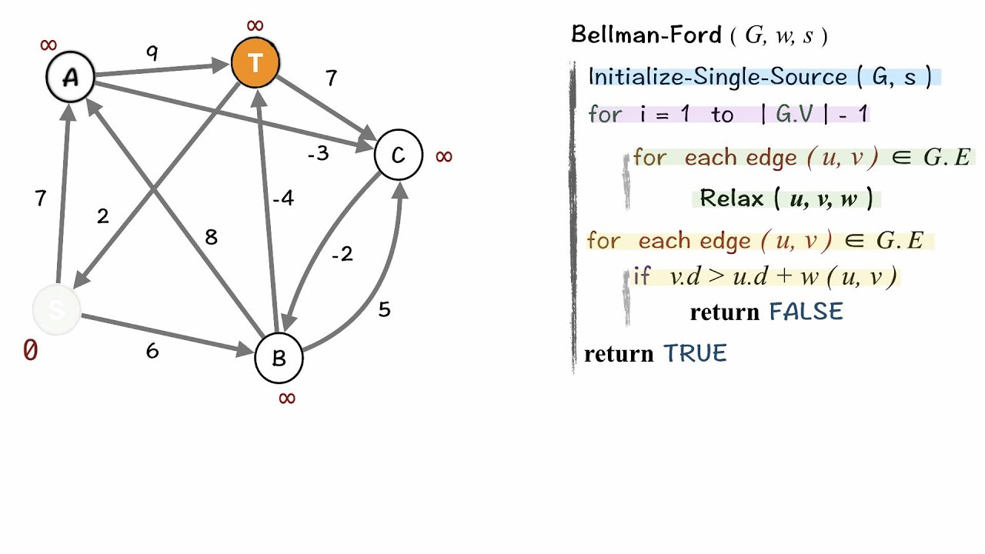

Slide 7
FLOYD ALGORİTMASI
Floyd Algoritması Dijkstra algoritmasının daha genel halidir. Çünkü şebekedeki herhangi iki düğüm arasındaki en kısa yolu belirler. Algoritma, N düğümlü şebekeyi N satırlı ve N sütunlu kare matris olarak gösterir. Matrisin ( i , j ) elemanı, i. düğümden j. düğüme olan uzaklığı verir. i doğrudan j'ye bağlıysa bağlantı değeri, değilse sonsuz değeri alır.

Slide 8
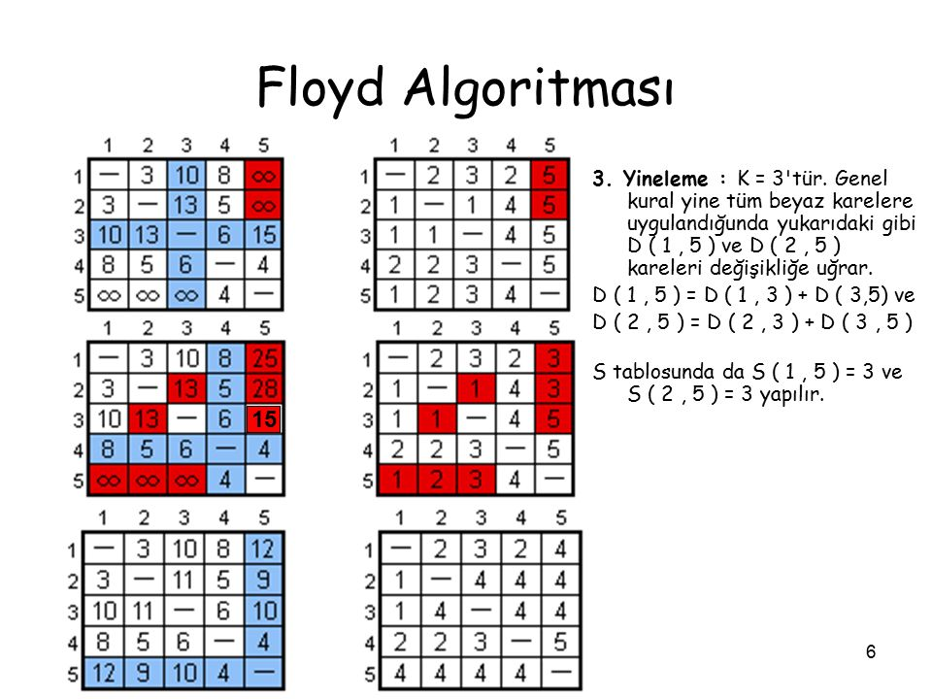

Slide 9
PROJE KODLAMASI

Slide 10
Proje kodlama aracı=visual studio
Proje Dili: C#
Proje Konusu ve amacı:Dijkstra algortimasını örnek alarak ve kullanarak en kısa yolu bulan program kodlanacaktır.

Slide 11
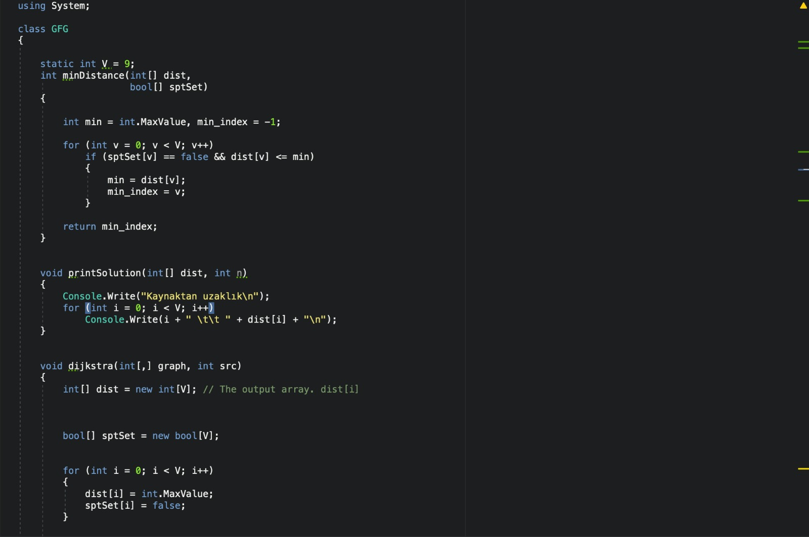

Slide 12
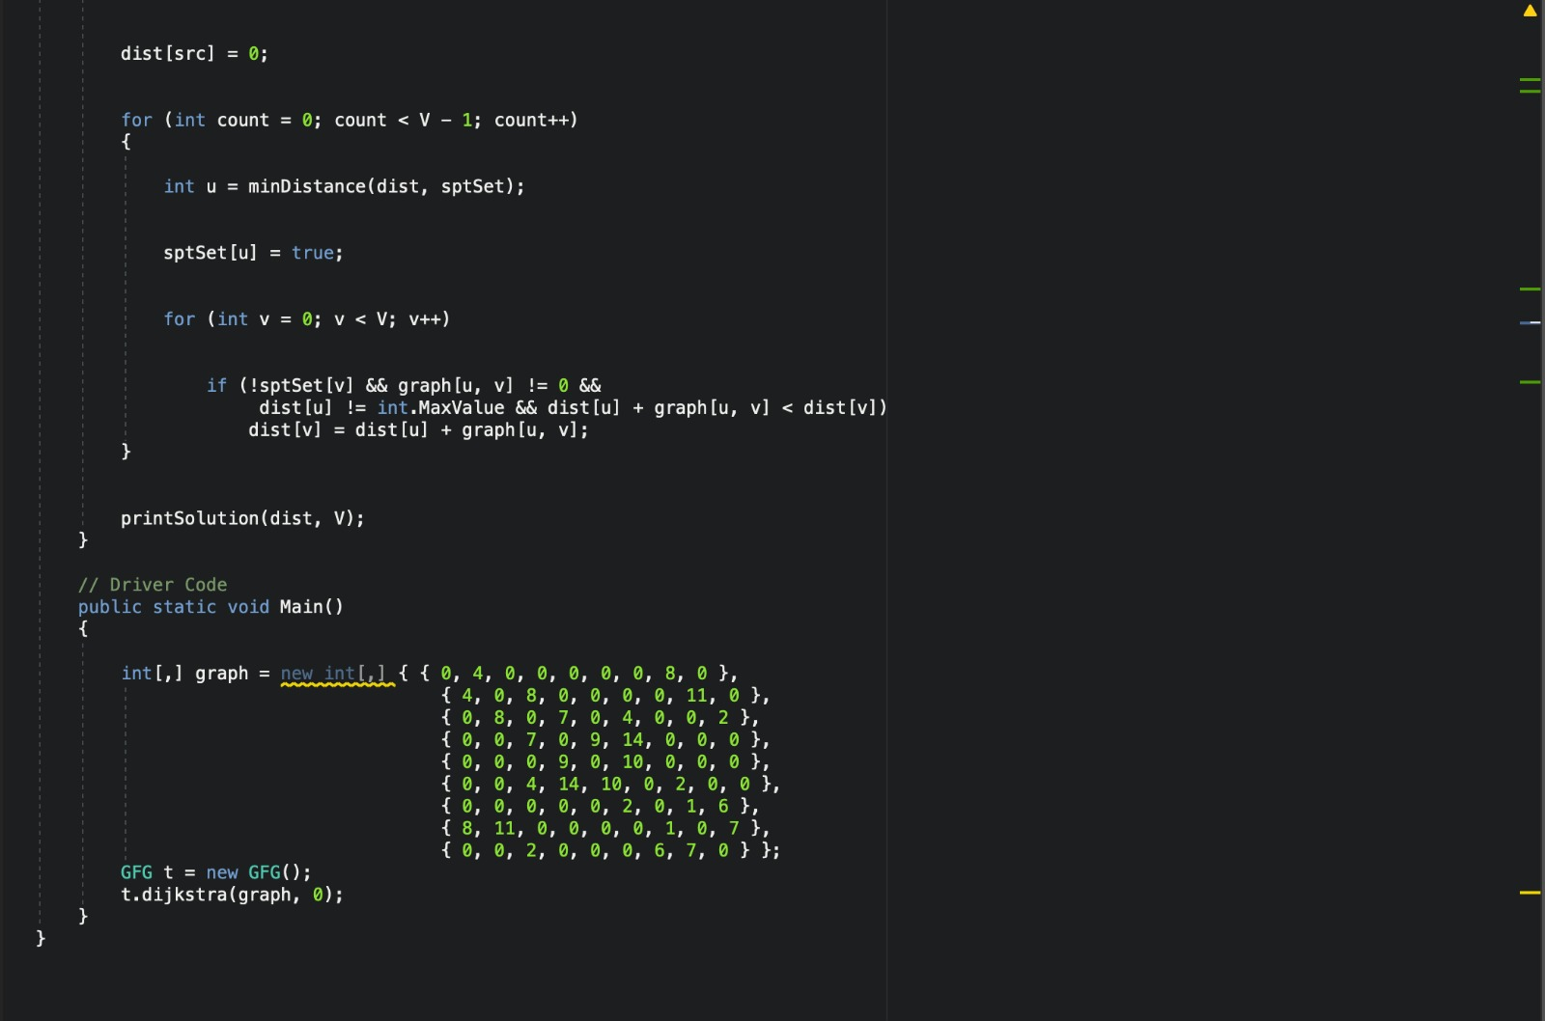

Slide 13
Teşekkürler

